Slide 1
Feature Engineering
Prof. Leandro Romualdo da Silva

Slide 2
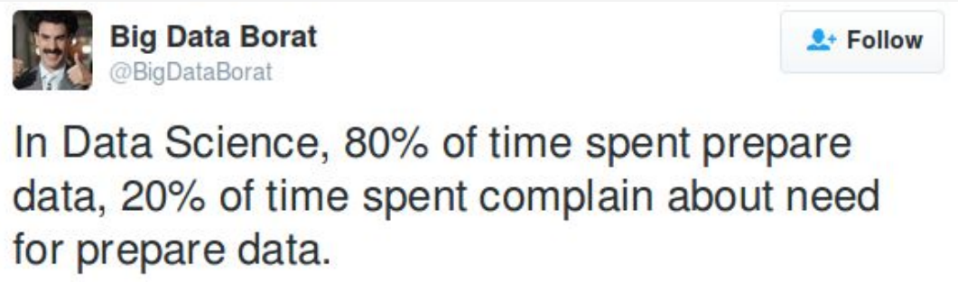

Slide 3

Feature Engineering
Feature engineering tem o objetivo de tornar os dados mais adequados ao problema em questão.
Feature engineering geralmente é usada para:
Melhorar performance de um modelo preditivo
Reduzir as necessidades computacionais e/ou de dados
Melhorar a interpretabilidade dos resultados do modelo
Machine Learning
Feature
Engineering
Dados

Slide 4








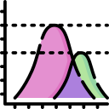

Feature Engineering
Raw Data
Feature
Store
Feature
Engineering
Clean & Transform
Machine Learning

Slide 5

A caixa de ferramentas para dados

Slide 6
Features de data

Slide 7
Abordagens
Dia: 01
Features baseada em data
Mês: 09
Ano: 2022
Raw Data
01/09/2022 16:30:03
Semestre: 2º
Semana: 35
Dia da semana: 06
Final de semana: Sim/Não
Faixa Horária: tarde

Slide 8
Features numéricas

Slide 9
Abordagens
Imputar dados ausentes
Ignorar as linhas com dados ausentes
Eliminar colunas com muitos dados ausentes (>20%)
Estratégias
Media : Abordagem básica, pode sofrer com outliers
Mediana : Mais robusta e tende a sofrer menos com dados extremos
Moda: Abordagem simples, funcional em alguns casos
Inferência através de modelo: Sofisticado, mas tome cuidado com viés do modelo

Slide 10
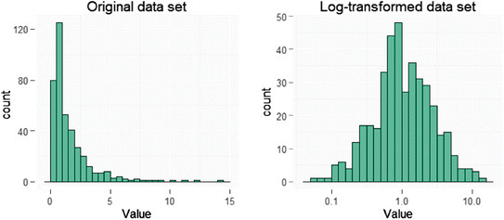
Abordagens
Features de valores contínuos - Logaritmo
Raw Data
Menor valor R$0,00
Maior valor R$15.000,00
Logaritmo
É o inverso da função exponencial. Exemplo: O Log de 1000 na base 10 é 3 e 10 elevado ao cubo é 1000.

Slide 11
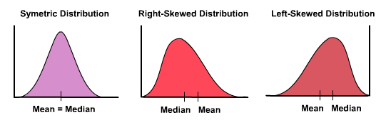
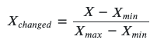
Abordagens
Features de valores contínuos - Normalização
Raw Data
Menor valor R$0,00
Maior valor R$15.000,00
Normalização
Transforma os dados dentro do intervalo de 0 e 1, caso tenham valores negativos -1 e 1.

Slide 12
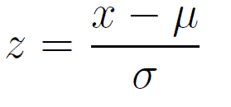
Abordagens
Features de valores contínuos - Padronização
Raw Data
Menor valor R$0,00
Maior valor R$15.000,00
Padronização
Transforma os dados para valores cuja média seja 0 e desvio padrão 1.

Slide 13
Features categóricas

Slide 14
Abordagens
Features baseada em dados categóricos
Raw Data
ID | Data | Aplicativo | Ecommerce | Loja | Outros
19854 | 01/09/2022 | 1 | 0 | 0 | 0
19855 | 01/09/2022 | 0 | 1 | 0 | 0
19856 | 01/09/2022 | 0 | 0 | 1 | 0
19857 | 01/09/2022 | 0 | 0 | 0 | 1
ID | Data | Tipo transação
19854 | 01/09/2022 | Aplicativo
19855 | 01/09/2022 | Ecommerce
19856 | 01/09/2022 | Loja
19857 | 01/09/2022 | Outros
Técnica conhecida como get Dummies ou OHE(One-hot Encoding)

Slide 15
Features de espaço

Slide 16
Abordagens
Features baseada em localização
ID | latitude início | longitude início | latitude fim | longitude fim | Distance
19854 | -23.503552 | -46.661222 | -32.986459 | -53.945363 | 52KM
19855 | -24.106386 | -46.823158 | -23.503552 | -46.823158 | 35KM
19856 | -29.631086 | -49.318258 | -32.986459 | -49.318258 | 82KM
19857 | -32.986459 | -53.945363 | -23.503552 | -46.661222 | 102KM
Raw Data
ID | latitude início | longitude início | latitude fim | longitude fim
19854 | -23.503552 | -46.661222 | -32.986459 | -53.945363
19855 | -24.106386 | -46.823158 | -23.503552 | -46.823158
19856 | -29.631086 | -49.318258 | -32.986459 | -49.318258
19857 | -32.986459 | -53.945363 | -23.503552 | -46.661222
Podemos calcular distância, tempo e gerar outras features com base na localização.

